Slide 1

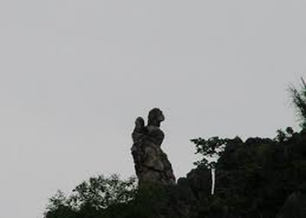

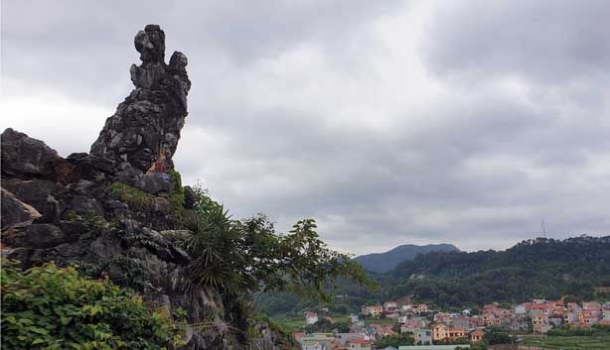

Mở đầu

Slide 2

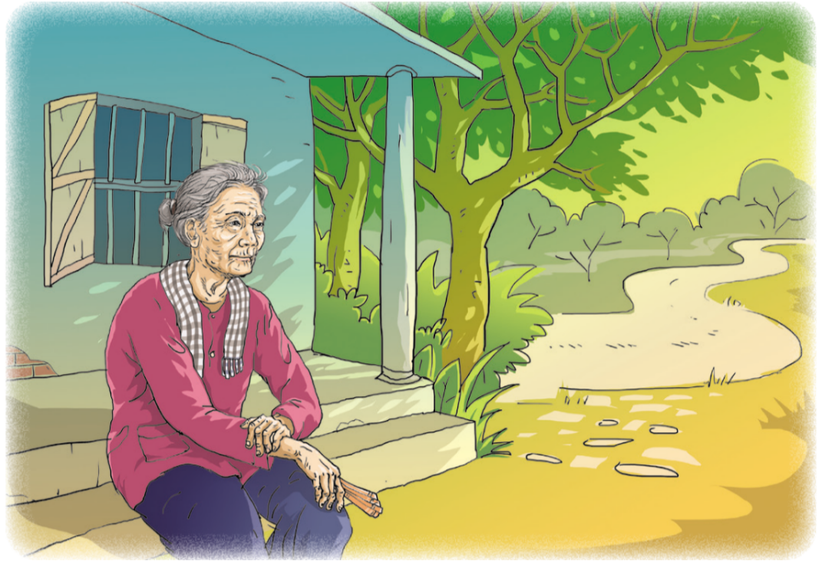
BÀI 9 TÙY BÚT VÀ TẢN VĂN
ĐỌC HIỂU VĂN BẢN
Người ngồi đợi trước hiên nhà
Huỳnh Như Phương

Slide 3

I. Đọc và tìm hiểu chung

Slide 4
Nhắc lại những kĩ năng đọc hiểu văn bản kí nói chung. Theo em, có thể vận dụng được những kĩ năng gì khi đọc hiểu Tản văn?
Em đã thực hiện đọc văn bản “Người ngồi đợi trước hiên nhà” như thế nào? Hãy chia sẻ trước lớp?
Nêu những hiểu biết về tác giả Huỳnh Như Phương?

Slide 5
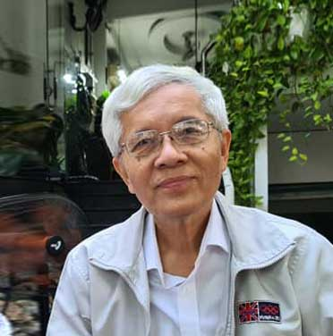
1. Tác giả:
- Huỳnh Như Phương (1955), quê ở Quảng Ngãi.
- Ông là nhà nghiên cứu, phê bình văn học.

Slide 6
2. Tác phẩm:
Xuất xứ: Trích Thành phố - những thước phim quay chậm, NXB Trẻ, Thành phố Hồ Chí Minh, 2018)

Slide 7
II. Đọc hiểu văn bản

Slide 8
II. Đọc hiểu văn bản
- Giải nghĩa từ khó:
(1) nghi ngại: còn chưa rõ thực hư ra sao nên chưa dám có thái độ hành động rõ ràng.
(2) nao nức: hăm hở, phấn khích với điều gì đó
(3) bất thần: không dè trước được, xảy đến đột ngột, thình lình.
- Thể loại: Tản văn
- Ngôi kể: thứ nhất
- Nhân vật chính: dì Bảy (dì Lê Thị Thỏa)
- Sự việc chính: tác giả kể về người dì tên là Lê Thị Thỏa, người phụ nữ quê ở Quảng Ngãi, đã chờ đợi chồng suốt cả cuộc chiến tranh. Chồng hy sinh trong chiến đấu, dì thầm lặng sống một mình cho đến lúc già.

Slide 9
-Thể loại: Tản văn
- Phương thức biểu đạt: Tự sự + Biểu cảm
- Tóm tắt: Dượng Bảy cùng nhiều người con đất Quảng lên đường ra Bắc tập kết. Ra miền Bắc rồi vào lại miền Nam chiến đấu, dượng Bảy vẫn liên lạc với gia đình. Dượng Bảy ngã xuống trong trận đánh ở Xuân Lộc, trên đường tiến vào Sài Gòn. Ngày hòa bình, dì Bảy đã qua tuổi 40. Vẫn có người đàn ông để ý đến dì, nhưng lòng dì không còn rung động. Dì Bảy năm nay trong 80 tuổi, đang ngồi một mình đợi Tết. - Bố cục: Chia văn bản làm 3 đoạn:
- Đoạn 1: Từ đầu đến “đôi người đôi ngả”: Tình cảnh ly tán “kẻ Bắc người Nam” của những gia đình có người tập kết ra Bắc.
- Đoạn 2: Tiếp theo đến “tìm mộ phần của dượng”: Tình cảnh đáng thương của dì Bảy khi dượng Bảy ra chiến trận.
- Đoạn 3: còn lại: Tấm lòng thủy chung, son sắt của Dì

Slide 10
1. Dì Bảy và câu chuyện cuộc đời
PHIẾU HỌC TẬP SỐ 1
Hoàn thiện các sự việc xảy ra trong cuộc đời dì Bảy |  | Nhận xét về cuộc đời và phẩm chất con ngươi dì Bảy
a | Dì Bảy lấy chồng năm 20 tuổi, sau đám cưới 1 tháng, dì Bảy phải xa nhau chồng vì dượng Bảy cùng nhiều người con đất Quảng lên đường ra Bắc tập kết. | (gợi ý: Dì Bảy có được hưởng hạnh phúc lứa đôi và cuộc sống gia đình không? Dì đã hy sinh điều gì khi tuổi đời còn rất trẻ?)
b | Bao nhiêu năm dượng Bảy ra miền Bắc rồi lại vào miền Nam chiến đấu, rất ít có điều kiện liên lạc với dì Bảy. | (gợi ý: Dì Bảy đã làm gì trong suốt 20 năm xa chồng? Từ đó cho thấy phẩm chất nào của dì?)
c | ...........................................................................................
d | Đến năm 1975, dì Bảy nhận được giấy báo tử dượng Bảy đã ngã xuống trong trận đánh Xuân Lộc. | (gợi ý: Dì Bảy đã phải gánh chịu nỗi bất hạnh như thế nào? Qua đó, cho thấy điều gì trong con người dì Bảy?)
đ | ...........................................................................................
e | Ngày hòa bình, dì Bảy đã qua tuổi 40 nhưng không đi bước nữa mà ở quê chăm mẹ già. | (Dì Bảy đã chọn cho mình cách sống như thế nào? Hãy nêu cảm nhận của em về người phụ nữ đó?)
g | ...........................................................................................
h | Năm nay, dì đã tròn 80 tuổi, đang ngồi đợi Tết, nguyện cầu hồn thiêng cho những người đã ngã xuống.
* Câu chuyện cuộc đời dì Bảy giúp em hiểu thêm điều gì về những nỗi đau của chiến tranh? Từ đó, em thấy cần có thái độ như thế nào khi được sống trong hòa bình?

Slide 11
1. Dì Bảy và câu chuyện cuộc đời
Các sự việc xảy ra trong cuộc đời dì Bảy |  | Nhận xét về cuộc đời và phẩm chất con người dì Bảy
a
b
c
-
Dì Bảy không được hưởng hạnh phúc lứa đôi và cuộc sống gia đình.
=> Người phụ nữ chịu nhiều thiệt thòi, phải hy sinh hạnh phúc gia đình khi còn rất trẻ.
Dì Bảy lấy chồng năm 20 tuổi, sau đám cưới 1 tháng, dì phải xa nhau chồng vì dượng Bảy ra Bắc tập kết.
Bao nhiêu năm đi chiến đấu, dượng Bảy rất ít có điều kiện liên lạc với dì.
Sống một mình suốt 20 nhưng vẫn một lòng một dạ thủ tiết chờ chồng.
=> Là người phụ nữ có lòng thủy chung bền bỉ, kiên định chờ đợi.
Suốt 20 năm, dì ở nhà chờ đợi, trông ngóng tin tức, một lòng hướng về chồng hy vọng ngày chồng sẽ trở về.

Slide 12
1. Dì Bảy và câu chuyện cuộc đời
Các sự việc xảy ra trong cuộc đời dì Bảy |  | Nhận xét về cuộc đời và phẩm chất con người dì Bảy
d
đ
e
g
h
Năm 1975, dì nhận giấy báo tử của dượng Bảy.
Dì Bảy phải gánh chịu sự mất mát to lớn và nỗi đau đớn, bất hạnh nhất của người phụ nữ.
=> Là người phụ nữ bản lĩnh và có sức chịu đựng to lớn.
Dì Bảy nén nỗi đau vào trong, cùng gia đình lập bàn thờ và đi tìm thông tin phần mộ của chồng.
Ngày hòa bình, dì Bảy đã qua tuổi 40 nhưng không đi bước nữa mà ở quê chăm mẹ già.
- Dì Bảy gắn bó với quê nhà trong nỗi nhớ thương vô vọng.
- Dì chọn cách sống trong vắng lặng, cô đơn để tưởng nhớ về người đã khuất.
=> Là người phụ nữ với đức hi sinh âm thầm, lòng thủy chung bền bỉ và sự kiên định lớn lao.
Mẹ già mất, dì Bảy sống một mình, mỗi buổi chiều lại ra ngồi trước hiên nhà.
Năm nay, dì 80 tuổi, đang ngồi đợi Tết, nguyện cầu hồn thiêng cho những người đã ngã xuống.
=> Câu chuyện cuộc đời dì Bảy giúp ta hiểu hơn về những hi sinh, những mất mát to lớn trong chiến tranh của những người phụ nữ. Từ đó, ta thấy cần trân trọng những giá trị của cuộc sống hòa bình hôm nay.

Slide 13
2. Một số yếu tố hình thức nổi bật của bài tản văn "Người ngồi trước hiên nhà"
PHIẾU HỌC TẬP SỐ 02 (Nhận xét tác dụng/ý nghĩa của các yếu tố hình thức được thể hiện trong văn bản "Người ngồi trước hiên nhà")
Các yếu tố hình thức | Câu văn thể hiện | Tác dụng/Ý nghĩa
a. Sự kết hợp của phương thức tự sự với các phương thức biểu cảm, miêu tả. | - Không khí làng quê chùng xuống vì tình cảnh kẻ Bắc người Nam. Những người đàn bà tiễn chồng, tiễn con ra đi, mắt đẫm lệ, hẹn hai năm trở về mà lòng còn ghi ngại. ........................................................................................................................................................................................................................................................................................... | (gợi ý: Việc kết hợp PTBĐ biểu cảm khi kể chuyện đã khiến cho lời kể chuyện như thế nào? Từ đó, thể hiện tình cảm, thái độ nào của người cháu khi kể chuyện về dì?)
b. Chất trữ tình và cái "tôi" của người viết | - Như trong một câu chuyện cổ, người kị sĩ ra đi trên lưng chiến mã, nhưng ngày chiến thắng chỉ có chiến mã trở về mà không có bóng dáng người trên lưng ngựa. ........................................................................................................................................................................................................................................................................................... | (gợi ý: Những câu văn bộc lộ cảm xúc, suy nghĩ của tác giả có tác dụng gì?)
c. Tính xác thực | - Sau hiệp định Giơ-ne-vơ được ký kết cuối năm 1954, đầu năm 1955, ở quê tôi gần một nửa số gia đình có người thân đi tập kết ra miền Bắc. - Tháng 4 năm 1975, những đoàn xe Mô-lô-tô-va nối tiếp nhau chạy ngang trước là tôi để chuyển quân vào mặt trận phía Nam. - Gia đình dò hỏi các nơi mãi đến cuối năm 1975 mới nhận giấy báo tử: dượng ngã xuống trong trận đánh ở Xuân Lộc, cửa ngõ phía đông bắc Sài Gòn, chỉ mươi ngày trước khi chiến tranh ngưng tiếng súng. | (gợi ý: Việc sử dụng các mốc thời gian, địa điểm cụ thể có tác dụng gì cho những sự việc trong câu chuyện?)

Slide 14
2. Một số yếu tố hình thức nổi bật của bài tản văn "Người ngồi trước hiên nhà"
Các yếu tố hình thức | Câu văn thể hiện | Tác dụng/Ý nghĩa
- Không khí làng quê chùng xuống vì tình cảnh kẻ Bắc người Nam. Những người đàn bà tiễn chồng, tiễn con ra đi, mắt đẫm lệ, hẹn hai năm trở về mà lòng còn ghi ngại.
- Vào mỗi buổi chiều muộn, dì lại ra ngồi trước hiên nhà nhìn con đường kéo dài như nỗi chờ mong trong vô vọng.
- Đêm đêm, ngọn đèn dầu trên gian thờ lập lòe theo tiếng kêu của thạch sùng, có cảm giác như thời gian ngưng đọng đã từ lâu lắm.
=> Lời người kể chuyện luôn nhỏ nhẹ, như thì thầm với người đọc. Từ đó, thể hiện được tình cảm và thái độ quý trọng, kính cẩn, thiêng liêng của người cháu; vừa tái hiện được những hi sinh thầm lặng, sự chịu đựng bền bỉ của người dì.
a. Sự kết hợp của phương thức tự sự với các phương thức biểu cảm, miêu tả.

Slide 15
2. Một số yếu tố hình thức nổi bật của bài tản văn "Người ngồi trước hiên nhà"
Các yếu tố hình thức | Câu văn thể hiện | Tác dụng/Ý nghĩa
b. Chất trữ tình và cái "tôi" của người viết
- Như trong một câu chuyện cổ, người kị sĩ ra đi trên lưng chiến mã, nhưng ngày chiến thắng chỉ có chiến mã trở về mà không có bóng dáng người trên lưng ngựa.
- Mỗi lần về thăm, ngồi bên mâm cơm đạm bạc với dì, tôi chợt nghĩ nếu ngày đó dì đi bước nữa, thì liệu bây giờ dì có được hưởng hạnh phúc hay không.
- Những ngày này, dì tôi, bà Lê Thị Thỏa , một trong bao người phụ nữ bình dị đã đi qua chiến tranh, năm nay tròn 80 tuổi đang ngồi một mình đợi Tết ở ngôi nhà gần Cầu Vĩnh Phú thuộc thị trấn Mộ Đức, tỉnh Quảng Ngãi. Nguyện cầu hồn thiêng những người đã ngã xuống độ trì cho dì bình an, trường thọ.
=> Tạo hình ảnh biểu cảm cho câu văn; giúp trực tiếp bộc lộ suy nghĩ, quan điểm của tác giả trước sự việc được kể, từ đó tạo sự đồng cảm cho người đọc.

Slide 16
2. Một số yếu tố hình thức nổi bật của bài tản văn "Người ngồi trước hiên nhà"
Các yếu tố hình thức | Câu văn thể hiện | Tác dụng/Ý nghĩa
c. Tính xác thực | - Sau hiệp định Giơ-ne-vơ được ký kết cuối năm 1954, đầu năm 1955, ở quê tôi gần một nửa số gia đình có người thân đi tập kết ra miền Bắc. - Gia đình dò hỏi các nơi mãi đến cuối năm 1975 mới nhận giấy báo tử: dượng ngã xuống trong trận đánh ở Xuân Lộc, cửa ngõ phía đông bắc Sài Gòn, chỉ mươi ngày trước khi chiến tranh ngưng tiếng súng. - Tôi đã nhờ người về tận xã Tam Thanh, huyện Tam Kỳ, tỉnh Quảng Nam tìm gia đình dượng nhưng không ai còn nhớ tên người lính cũ Nguyễn Ngọc Linh.
=> Sử dụng các mốc thời gian, những địa điểm cụ thể khiến các sự việc được kể trong câu chuyện thêm chân thực, đáng tin cậy.

Slide 17
III. Tổng kết

Slide 18
Nội dung :
- Phơi bày hiện thực tàn khốc của chiến tranh đẩy những gia đình vào cảnh chia ly, tan tác.
- Ca ngợi những người phụ nữ tần tảo, thủy chung, son sắt họ chính là những người hi sinh âm thầm lặng lẽ, góp công lớn cho công cuộc giải phóng đất nước.
2. Nghệ thuật:
- Ngôn ngữ giàu chất thơ, lắng đọng cảm xúc.
- Cách miêu tả nhân vật chân thật, sinh động. Ngôn ngữ giàu chất thơ, lắng đọng cảm xúc.

